Slide 1
第三章 request和response

Slide 2
内容概要
HttpServletRequest
请求转发
HttpServletResponse
请求重定向

Slide 3
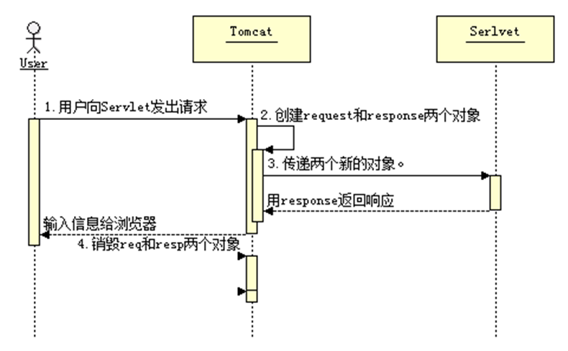
请求流程
每次请求service()方法，都会由容器创建一个新的对象

Slide 4
Servlet对象的比较
Request和response在每一次访问时都被创建。由容器创建的
Serlvet只会被创建一次，由用户来开发，由容器来创建，单一的实例。
ServletConfig会为每一个Servlet创建一个Config对象，且由Servlet维护。就是声明成了成员变量。
ServletContext对象，是这一个项目就只有一个此对象。

Slide 5
HttpServletRequest 简介
Servlet API 中定义的 ServletRequest 接口类用于封装请求消息。
HttpServletRequest 是专用于HTTP协议的ServletRequest 子接口，它用于封装 HTTP 请求消息。
在 service() 方法内部调用 HttpServletRequest 对象的各种方法来获取请求消息。

Slide 6
Request功能
功能
接收用户的参数
接收用户的所有请求头信息
转发、包含
做为域对象也可以存放数据

Slide 7
接收用户的参数
getParameter(String)方法
根据名字获取一个参数，返回类型为String
getParameterValues (String)方法
根据名字获取一组相关的数据，返回类型为String[]
getParameterNames ()方法
获取所有参数的名字，返回类型为Enumeration
getParameterMap ()方法
获取所有数据，，返回类型为Map
Notes:
案例 serlvet03 oneservlet

Slide 8
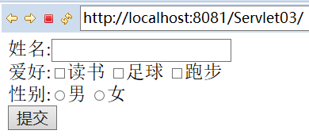
接收用户的参数
<form action="one" method="post">
姓名:<input type="text" name="name"><br>
爱好:<input type="checkbox" name="hobby" value="read">读书
<input type="checkbox" name="hobby" value="football">足球
<input type="checkbox" name="hobby" value="run">跑步 <br>
性别:<input type="radio" name="sex" value="male">男
<input type="radio" name="sex" value="female">女<br>
<input type="submit" value="提交">
</form>
Notes:
案例 serlvet03 oneservlet

Slide 9
接收用户的参数
// 获取名字<input type="text" name="name">的值
String name = req.getParameter("name");
// 爱好<input type="checkbox" name="hobby" value="read">
String[] hobbys = req.getParameterValues("hobby");
// 性别<input type="radio" name="sex" value="male">
String sex = req.getParameter("sex");
// 显示到页面上
resp.setContentType("text/html;charset=utf-8");
PrintWriter out = resp.getWriter();
out.print("你叫:" + name + "<br/>");
out.print("你的爱好是：<br/>");
for (String h : hobbys) {
out.print(h + "<br/>");
}
out.print("你的性别是:" + sex + "<hr/>");
Notes:
案例 serlvet03 oneservlet

Slide 10
接收用户的参数
// 使用getParameterNames()获取所有参数名字
Enumeration<String> names = req.getParameterNames();
while (names.hasMoreElements()) {
String nm = (String) names.nextElement();
out.print("获取到的名字:" + nm + "<br/>");
}
out.print("<hr/>");
// 使用getParameterMap()获取所有数据
Map<String, String[]> map = req.getParameterMap();
for (Entry<String, String[]> en : map.entrySet()) {
out.print(en.getKey() + "<br>");
String[] vs = en.getValue();
for (String str : vs) {
out.print(str + "<br>");
}
out.print("<hr/>");
}
Notes:
案例 serlvet03 oneservlet

Slide 11
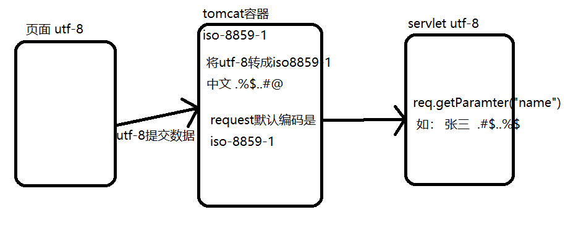
获取参数时的乱码问题
乱码出现的原因
Notes:
原因就是因为 页面是utf-8 tomcat容器默认是iso-8859-1编码的，而request是由servlet容器创建的，所以编码默认是iso-8859-1

Slide 12
获取参数时的乱码问题
解决方法一
String name = req.getParameter("name");//目前获取到的是iso-8859-1的编码
byte[] bs = name.getBytes("iso-8859-1");//根据iso-8859-1获取字节码
String name1 = new String(bs,"utf-8");//根据utf-8编码，重新组成新字符串
resp.setContentType("text/html;charset=utf-8");
PrintWriter out = resp.getWriter();
out.print("姓名是:" + name1 + ",原来的是"+name);
解决方法二
req.setCharacterEncoding("utf-8");// 只能post类型有效
String name = req.getParameter("name");
resp.setContentType("text/html;charset=utf-8");
PrintWriter out = resp.getWriter();
out.print("姓名是:" +name);
Notes:
注意：方法二只对post请求有效； 因为对于GET而言，没有请求体

Slide 13
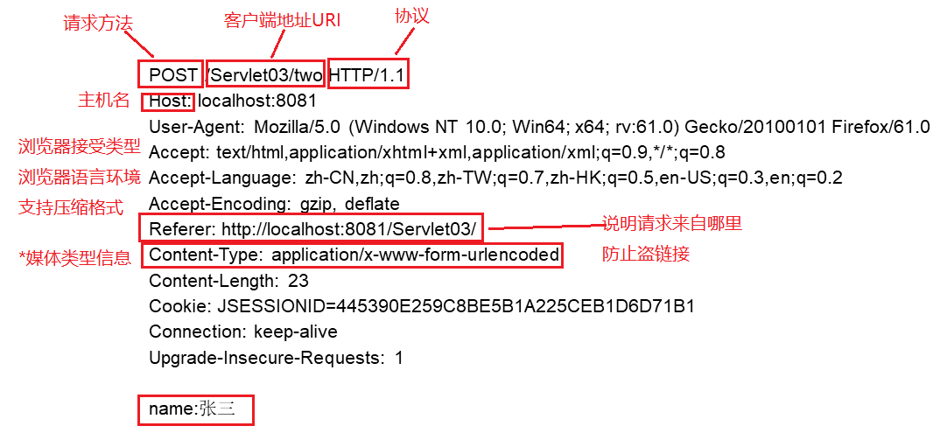
获取请求行的相关信息

Slide 14
获取请求行的相关信息
@Override
protected void doGet(HttpServletRequest req, HttpServletResponse resp) throws ServletException, IOException {
resp.setContentType("text/html;charset=uTF-8");
PrintWriter out = resp.getWriter();
out.print("请求类型:"+req.getMethod()+"<br/>");
out.print("请求协议:"+req.getProtocol()+"<br/>");
out.print("请求地址:"+req.getRequestURI()+"<br/>");
out.print("你的ip:"+req.getRemoteAddr()+"<br/>");
out.print("请求:"+req.getQueryString()+"<br/>");
out.print("请求主机:"+req.getHeader("Host")+"<br/>");
out.print("请求来自哪里:"+req.getHeader("Referer")+"<hr/>");
//以下获取所有头信息
Enumeration<String> en = req.getHeaderNames();
while(en.hasMoreElements()){
String key = en.nextElement();
out.print(key+"=="+req.getHeader(key)+"<br/>");
}
}
Notes:
getRemoteAddr方法返回发出请求的客户机的IP地址，其格式为“192.168.0.3”这种形式的字符文本。 （*）
getRemoteHost方法返回发出请求的客户机的完整主机名。
getRemotePort方法返回发出请求的客户机所使用的网络接口的端口号。
getLocalAddr方法返回WEB服务器上接收当前请求的网络接口的IP地址。
getLocalName方法返回WEB服务器上接收当前请求的网络接口的IP地址所对应的主机名。
getLocalPort方法返回WEB服务器上接收当前请求的网络接口的端口号。
getServerName方法返回当前请求所指向的主机名。
getServerPort方法返回当前请求所连接的服务器端口号。
getScheme方法返回请求的协议名，例如http、https或ftp。
getRequestURL方法返回客户端发出请求时的完整URL。

Slide 15
获取请求行的相关信息
防止盗链接
@Override
protected void doGet(HttpServletRequest req, HttpServletResponse resp) throws ServletException, IOException {
String refer = req.getHeader("Referer");
resp.setContentType("text/html;charset=utf-8");
if(refer==null){
resp.getWriter().print("请先去首页，<a href='index.jsp'>这是链接</a>");
}else{
resp.getWriter().print("图片:<img src='imgs/a.jpg'/>");
}
}
Notes:
可以根据Referer 来处理相应逻辑业务

Slide 16
获取请求行的相关信息
Content-Type 媒体信息类型
Returns the MIME type of the body of the request, or null if the type is not known.
获取方式： request.getContextType()
如果是get的请求，则此值为null。
如果是post普通的表单请求，则请求的类型可以是 application/x-www-form-urlencoded
如果是需要上传文件，则此类型为 multipart/form-data

Slide 17
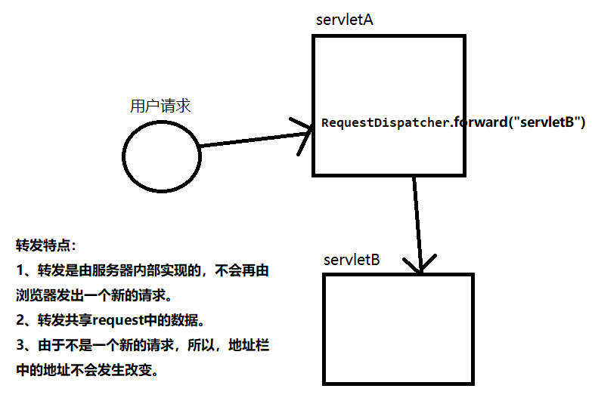
转发
转发：是将请求在服务器内部交给另一个组件再去执行，同时共享request中的数据

Slide 18
转发
SerlvetA
req.setAttribute("name", "Jack"+new Random().nextInt(100));
// 通过request获取RequestDispatcher
// 以 "/" 开始是指 项目的上下文根， http://127.0.0.1:8081/Servlet03 里面的 '/Servlet03’
RequestDispatcher rd = req.getRequestDispatcher("/sb");
// 执行转发
rd.forward(req, resp);
SerlvetB
resp.setContentType("text/html;charset=utf-8");
resp.getWriter().print("这是servletB....."+req.getAttribute("name"));
Notes:
1、转发 共享了数据
2、域对象方法，和ServletContext完全相同
3、路径问题：
如果以 “/” 开始是指 项目的上下文根， http://127.0.0.1:8081/Servlet03 里面的 ‘/Servlet03’ (转发建议以‘’/‘’开始)
如果没有以'/'开始，则是指从当前这个servlet所在的目录下来找这个资源

Slide 19
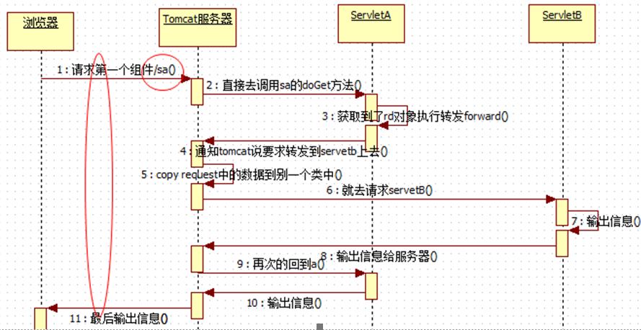
转发

Slide 20
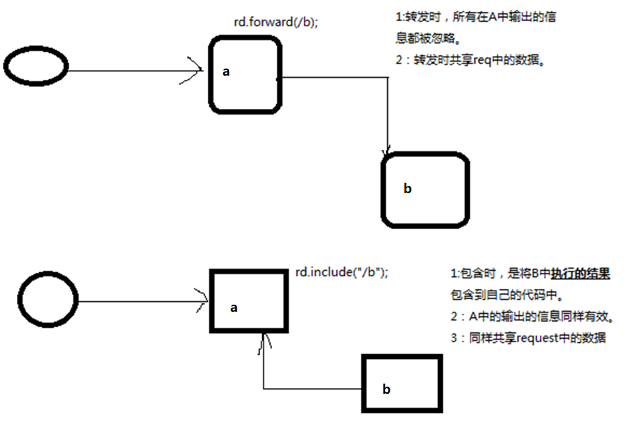
包含
包含：是将另一个组件的执行结果包含到自己的响应结果中
Notes:
请求转发与请求包含比较 如果在AServlet中请求转发到BServlet，那么在AServlet中就不允许再输出响应体，即不能再使用response.getWriter()和response.getOutputStream()向客户端输出，这一工作应该由BServlet来完成；如果是使用请求包含，那么没有这个限制； 请求转发虽然不能输出响应体，但还是可以设置响应头的，例如：response.setContentType(”text/html;charset=utf-8”); 请求包含大多是应用在JSP页面中，完成多页面的合并； 请求转发大多是应用在Servlet中

Slide 21
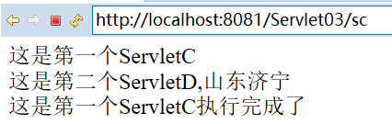
包含
SerlvetC
req.setAttribute("name", "山东济宁");
out.print("这是第一个ServletA<br/>");
req.getRequestDispatcher("/sd").include(req, resp);
out.print("这是第一个ServletA执行完成了<br/>");
SerlvetD
out.print("这是第二个ServletB,"+req.getAttribute("name")+"<br/>");

Slide 22
请求域属性
存储在ServletRequest对象中的属性称之为请求域属性，属于同一个请求的多个处理模块之间可以通过请求域属性来传递对象数据。
与请求域属性相关的方法：
setAttribute方法
getAttribute方法
removeAttribute方法
getAttributeNames方法

Slide 23
HttpServletResponse简介
Servlet API中定义的ServletResponse接口类用于创建响应消息。
HttpServletResponse是专用于HTTP协议的ServletResponse子接口，它用于封装HTTP响应消息。

Slide 24
Response功能
功能
设置响应内容
给用户输出html数据
设置响应头
请求的时的请求头由tomcat服务器来读取，但响应时的响应头由浏览器来读取，用于影响浏览器的行为。如是否要缓存这次响应的数据、状态码
重定向
就是将请求发送回浏览器。然后由浏览器再重新向服务器自动的发送一个请求。

Slide 25
设置响应内容
字符流输出
方法：resp.getWiter() : PrintWriter
如果仅是输出 html信息，文本信息，则就可以使用字符。
字节码输出
方法：response.getOutputStream() : ServetOutputStream
如果是下载文件，如 *.avi，则可以使用字节码
*这两个是互斥的，即如果已经使用了一个，则另一个就不能再被调用

Slide 26
设置响应头
HTTP1.1中启用Cache-Control 来控制页面的缓存与否
no-cache，浏览器和缓存服务器都不应该缓存页面信息；
public，浏览器和缓存服务器都可以缓存页面信息；
no-store，请求和响应的信息都不应该被存储在对方的磁盘系统中；
//不允许浏览器端或缓存服务器缓存当前页面信息。
resp.setDateHeader(“Expires”, 0); //过期时间
resp.setHeader( "Cache-Control", "no-store" );
Notes:
查看ie浏览器的缓存文件目录： IE浏览器—设置—Internet选项—浏览历史记录—设置—当前位置

Slide 27
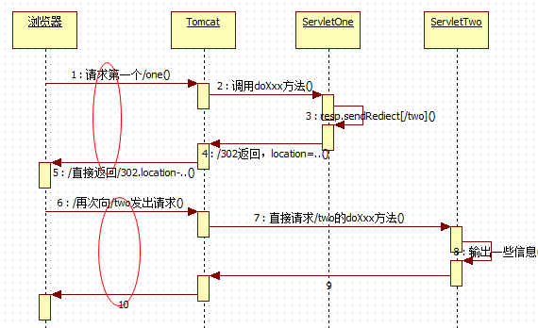
重定向
请求重定向：指的是一个web资源受到客户端请求后，通知客户端去访问另外一个web资源

Slide 28
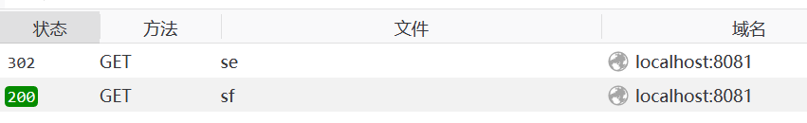
重定向
sendRedirect
使用方法：response.sendRedirect(路径)
特点
浏览器会向服务器发送两次请求，意味着会有两个request/respose
浏览器地址栏会发生变化。
不会共享request中的数据。
执行重定向状态码为302.
重定向的URL可以是其他应用，不局限于当前应用，例如重定向到百度
Notes:
路径问题：重定向的路径以以“/”开头，则是相对于整个WEB站点的根目录，而不是相对于当前WEB应用程序的根目录。

Slide 29
重定向与转发的比较
转发只能将请求转发给同一个WEB应用中的组件；
重定向可以到同一个站点上的其他应用程序中的资源，也使用绝对URL重定向到其他站点的资源。
转发时指定的相对URL以“/”开头，它是相对于当前WEB应用程序的根目录；
重定向相对URL以“/”开头，它是相对于整个WEB站点的根目录。
转发是由服务器内部实现的。
重定向由浏览器再次发出一个请求。

Slide 30
重定向与转发的比较
转发方法的调用者与被调用者之间共享相同的request对象和response对象，它们属于同一个访问请求和响应过程，共享数据；
重定向方法调用者与被调用者使用各自的request对象和response对象，它们属于两个独立的访问请求和响应过程，所以数据不共享。
转发后浏览器地址栏保持初始的URL地址不变。
重定向后浏览器地址栏保持初始的URL地址改变。
转发时请求的类型不变
重定向时 的被调用者的请求类型只能是get

Slide 31
user, password
Tomcat
loginServlet
user, password
MySQL

Slide 32
Codeasier 让编码更容易！

